Slide 1
CHƯƠNG TRÌNH ĐÀO TẠO
SẢN PHẨM IDTECK
TÍCH HỢP HỆ THỐNG ACC
HỆ THỐNG CARPARKING
Le Ngoc Son
SBS department

Slide 2
NỘI DUNG
Giới thiệu về TECHPRO
Giới thiệu về Idteck
Tổng quan sản phẩm Idteck
Tích hợp hệ thống ACC
Tích hợp với hệ thống bên thứ 3
Giải pháp tích hợp của Idteck
Cơ sở dữ liệu

Slide 3
1. Về TECHPRO
Thành lập: Ngày 23 tháng 11 năm 2001
Các lĩnh vực kinh doanh chính:
  Tự động hóa và tin học công nghiệp;
  Hệ thống an ninh và giải pháp tòa nhà;
  In kỹ thuật số công nghiệp và xử lý dữ liệu;
  Dịch vụ lắp đặt và bảo trì.
Địa điểm:
  Văn phòng Hà Nội: Tầng 6-7-9 tòa nhà Sáng Tạo, số 17 ngõ 15 Tạ Quang Bửu, quận Hai Bà Trưng.
  Chi nhánh Tp HCM: Tầng 5 tòa nhà 132 Cộng Hòa, Phường 4, Quận Tân Bình.
Nhân sự: TECHPRO hiện đang có hơn 60 nhân viên làm việc tại trụ sở chính tại Hà Nội và chi nhánh tại TP Hồ Chí Minh. Hơn 80% nhân viên của TECHPRO đã tốt nghiệp đại học, cao học từ các trường danh tiếng trong và ngoài nước. TECHPRO luôn hướng tới phát triển đội ngũ nhân sự chất lượng cao, giàu kinh nghiệm chuyên môn với kỹ năng, tác phong làm việc chuyên nghiệp, hiệu quả.
Notes:
Thị trường ứng dụng với 4 lĩnh vực trên

Slide 4
1. Về TECHPRO
Tầm nhìn
Với chiến lược đầu tư chiều sâu, phát triển bền vững cùng đội ngũ nhân sự chất lượng cao khát khao cống hiến, TECHPRO không ngừng phấn đấu để phát triển mạnh mẽ trở thành tập đoàn công nghệ hàng đầu tại Việt Nam và trong khu vực.
Sứ mệnh
Cung cấp những sản phẩm và giải pháp công nghệ tối ưu giúp khách hàng đạt được hiệu quả kinh doanh và chất lượng dịch vụ tốt nhất, đóng góp tích cực vào sự phát triển chung vào nền Khoa học Công nghệ ứng dụng tại Việt Nam.
Giá trị cốt lõi
  Cung cấp các sản phẩm, giải pháp và dịch vụ có chất lượng cao vượt qua cả sự mong đợi của khách hàng.
  Đội ngũ nhân sự chất lượng cao, có trách nhiệm, chuyên nghiệp và sáng tạo không ngừng.
  Hệ thống quản trị minh bạch, hiệu quả và thân thiện.

Slide 5
2. Về IDTECK
Từ năm 2002, TECHPRO đã nghiên cứu và ký kết hợp tác phát triển thị trường các sản phẩm thiết bị kiểm soát an ninh sử dụng công nghệ cao của hãng IDTECK và trở thành nhà phân phối độc quyền của hãng tại thị trường Việt Nam.
Thông tin chung
Thành lập năm 1989, IDTECK tập trung phát triển vào thị trường an ninh bảo mật với mạng lưới trên 70 quốc gia với hơn 200 nhà phân phối.
IDTECK hiện đang là một trong những tập đoàn hàng đầu trong thị trường an ninh tại Hàn Quốc.
Các thiết bị của IDTECK được ứng dụng rộng rãi trong nhiều giải pháp như: Hệ thống Quản lý bãi đỗ xe, hệ thống Kiểm soát ra vào, Quản lý chấm công và các hệ thống khác như: CCTV, DVR, Fire & Alarm...
Một trong những thành tựu lớn nhất của IDTECK là tích hợp các sản phẩm IDTECK với các thương hiệu nổi tiếng trong ngành có OEM hoặc tích hợp các hệ thống độc quyền với IDTECK.

Slide 6
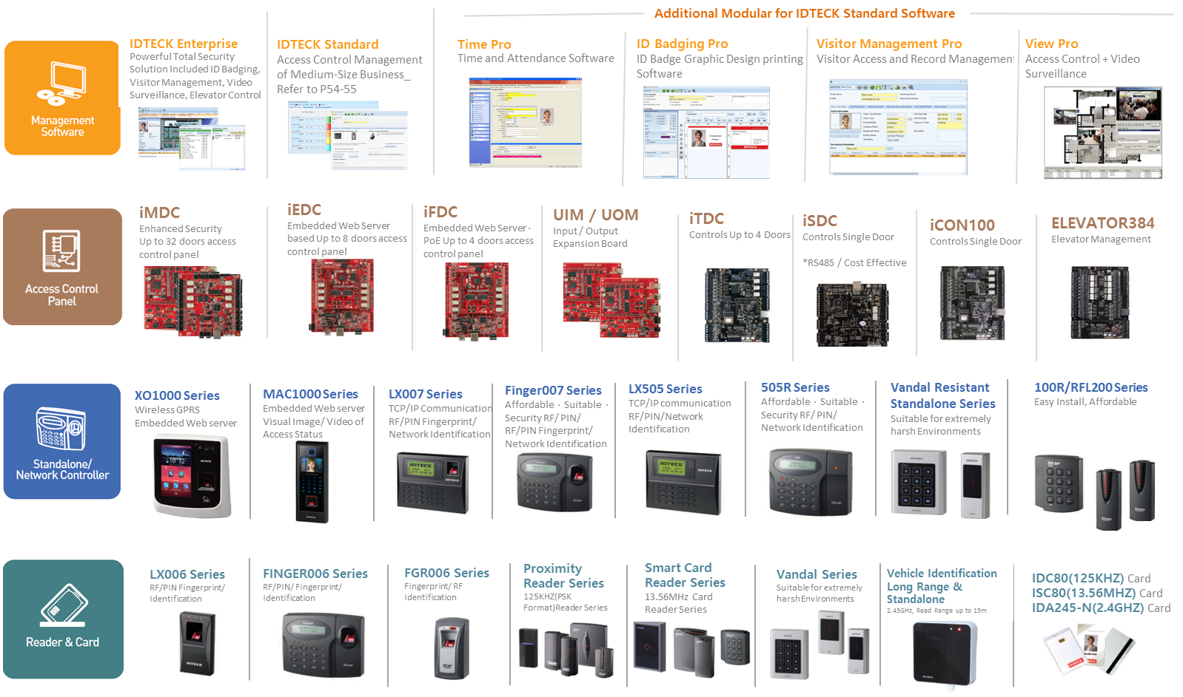
Notes:
Về các dải sản phẩm của Idteck, nói về sản phẩm công nghệ, sản phẩm và công nghệ luôn đi kèm với nhau. Sản phẩm xuất phát từ công nghệ/ công nghệ sinh ra sản phẩm. Với sản phẩm của Idteck, chúng dựa trên 2 công nghệ chính là RFID(radio frequency identification-nhận dạng tần số vô tuyến điện) và Biometrics (sinh trắc học)-cụ thể là vân tay.
RFID thì nó cũng chia ra rất nhiều các nhóm sản phẩm- sở dĩ chia ra nhiều nhóm sản phẩm như vậy bản chất là do cách thiết kế. Ta có các đầu đọc để truyền đạt thông tin xác thực, các bộ controller để xử lý dữ liệu từ đó đưa ra các tín hiệu chấp hành tùy theo mục đích sử dụng. Lát nữa thì em sẽ nói rõ hơn về nội dung này.
Idteck ngta xây dựng các hệ thống dựa theo 2 sản phẩm chính là đầu đọc và controller.
Về hardware thì có 3 thành phần chính là : Đầu đọc, controller và sản phẩm tích hợp giữa đầu đọc và controller.
Và đương nhiên nó không thể thiếu được phần mềm: phần quản lý tập trung cho tất cả các hệ thống an ninh của Idteck.
Với phần mềm, các nhóm sản phẩm của Idteck hiện tại được chia ra làm 2 nhóm sản phẩm: 1 nhóm chạy với phần mềm standard/ 1 nhóm chạy với phần mềm enterprise.
Thực ra không phải nó chia, mà là do lịch sử hình thành phát triển:
Lúc đầu chỉ có 1 nhóm sản phẩm là ICON100 và iTDC, 2 sản phẩm này là 2 sản phẩm họ phát triển từ đầu. Trong quá trình phát triển ngta bắt đầu chuyển sang những dòng sản phẩm cao cấp hơn, với bộ xử lý, tính năng mạnh hơn : iMDC, iFDC. Khi mà chuyển như vậy thì những bộ xử lý, những firmware trong các bộ điều khiển này không còn phù hợp với phần mềm standard nữa => cho ra đời phần mềm Enterprise. Đấy chính là lý do hình thành 2 nhóm : 1 nhóm chạy với phần mềm standard/ 1 nhóm chạy với phần mềm enterprise. Nhóm chạy với standard này là nhóm sản phẩm lâu đời, nhóm sản phẩm chạy với enterprise là những sản phẩm mới phát triển gần đây. Có 1 cách khá đơn giản và trực quan để nhớ controller nào chạy với standard và controller nào chạy với enter..=> đó là dựa vào màu sắc. Những controller màu đỏ đi với phần mềm enterprise, những controller màu đen đi với phần mềm standard.
Thông tin trên giúp mọi người hiểu được tại sao lại chia làm 2 dòng sản phẩm đi kèm với phần mềm như vậy.
Với các đầu đọc, nó cũng có những tính năng khác biệt. Với những sản phẩm đầu đọc phổ thông như IP,RF,SR là những sản phẩm thiết kế theo những chuẩn phổ thông. Còn các trường hợp khác đơn cử như PROX10 này thì nó hỗ trợ thêm chuẩn của những hãng khác như là của HID hay Indala. Trong những hệ thống ACC tại sao người ta đưa ra những hỗ trợ chuẩn khác nhau như thế này ? Ví dụ khi mà bạn đang tiếp cận với 1 khách hàng đang sử dụng chuẩn thẻ HID chẳng hạn, người ta muốn nâng cấp, mở rộng nhưng không muốn thay thẻ, thì mình vẫn có thể đưa những sản phẩm này vào mà không phải thay thế sản phẩm cũ, không phải thay lại toàn bộ mà chỉ add on vào hệ thống đang có thôi. Đấy là những mục đích khi người ta đưa ra những đầu đọc với những chuẩn khác nhau.
Ngoài ra còn một số đầu đọc hỗ trợ công nghệ NFC (Near-Field Communications) – công nghệ này dùng cho smartphone, hiểu như là môi trường truyền thông gần. Với những đầu đọc này bạn không cần thẻ, chỉ cần sử dụng điện thoại để mở cửa, vì với mỗi điện thoại sẽ có một con chip chứa mã ID riêng

Slide 7
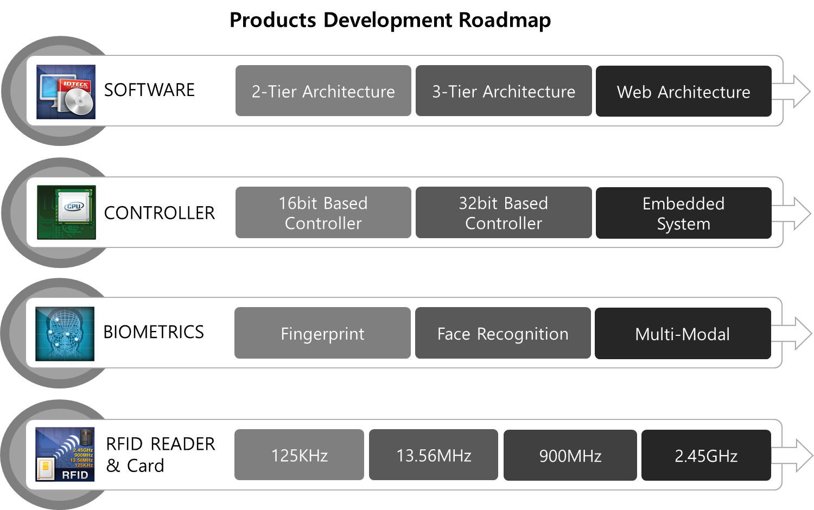
Notes:
Với những nhóm sản phẩm này thì người ta cũng hướng đến các thị trường khách nhau. Trong đó có 2 thị trường điển hình là thị trường Nhỏ và tầm trung (nhóm sp standard) và thị trường cho các hệ thống lớn (nhóm sp enterprise). Ở đây ta hiểu theo nghĩa quy mô, về bản chất thì nhóm sp standard vẫn có thể bán cho hệ thống lớn, nhóm sp enter... Có thể bán cho hệ thống nhỏ, nhưng chúng ta sẽ bị giảm sự cạnh tranh khi lựa chọn như thế. VD sp enter... Dùng cho thị trường nhỏ sẽ đặt, sp standard dùng cho thị trường lớn thì không đáp ứng đủ tính năng, chức năng không phù hợp.

Slide 8
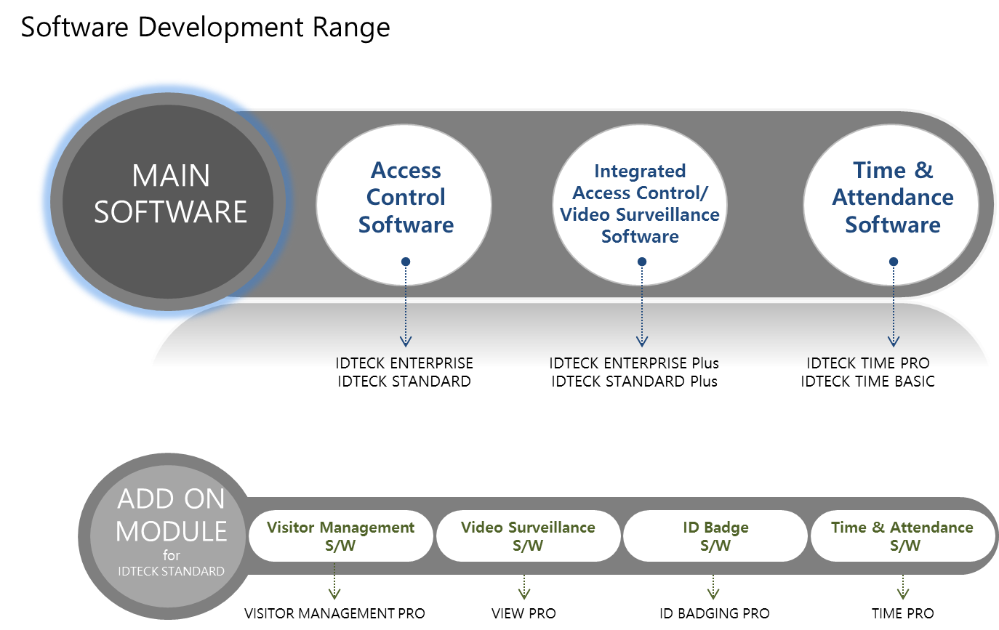

Slide 9
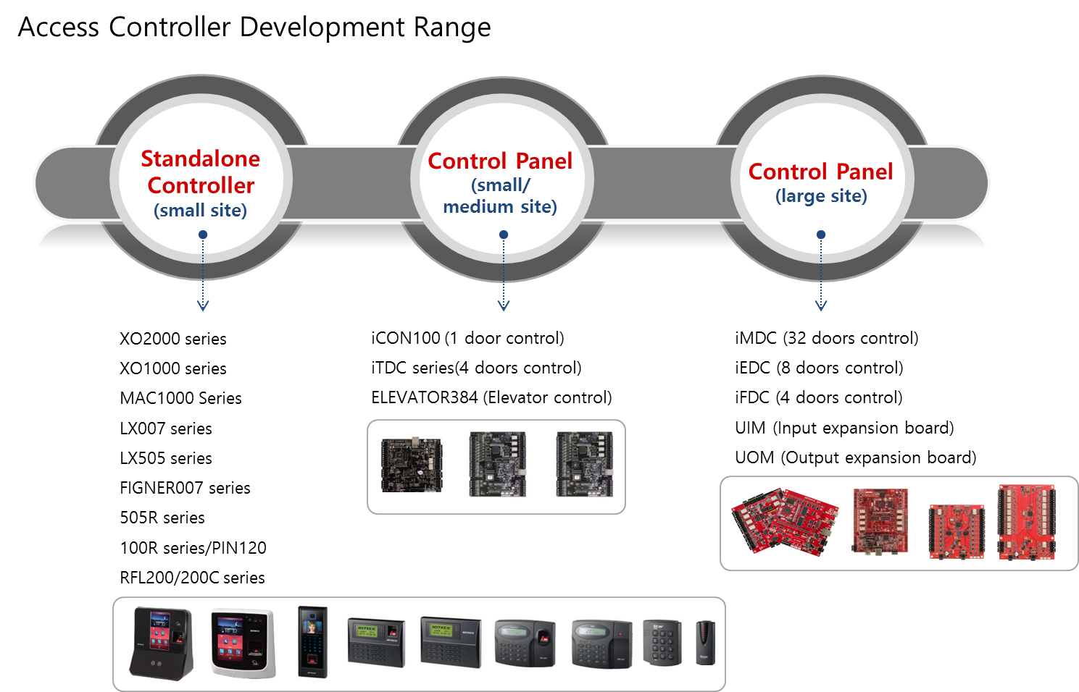
Notes:
Về cơ bản nhứng bộ controller này là những bộ kiểm soát cửa, đấy là những tính năng cơ bản nhất, thằng nào cũng có. Tức là xác thực, đóng mở những cửa nhất định. Tuy nhiên có thể có những nâng cấp với các tính năng cao hơn để tăng khả năng kết nối, tích hợp với các hệ thống khác, hay để đáp ứng cho các hệ thống lớn : ví dụ như sự khác biệt về khả năng quản lý sự kiên, thẻ, sự khác biệt về truyền thông.
Ở các bộ controller này nó có những bộ mã hóa dữ liệu để đảm bảo độ bảo mật của dữ liệu thông tin trong quá trình truyền đi truyền lại. Việc mã hóa này đóng vai trò bảo mật thông tin khi dữ liệu được truyền đi từ hệ thống. Nếu có ai đó can thiệp đánh cắp thông tin cũng rất khó để mã hóa được.
Ngoài ra trên các bộ iEDC, iFDC có tính năng embeded webserver, tức là nó được nhúng web engine vào-hỗ trợ cho kỹ thuật có thể cài đặt, giám sát trực tiếp thiết bị qua đường truyền mạng.
Mình xin nhắc lại ở đây là những controller đi với SW enterprise là iEDC, iFDC, những controller đi với SW standard là... Và mỗi nhóm sản phẩm này lại đi với những thị trường khác nhau.
Với các sản phẩm như standalone, là những dòng tích hợp cả đầu đọc và controller. Tức là trong một sản phẩm như thế này bao gồm một đầu đọc (có thể là 1 đầu đọc thẻ hoặc một đầu đọc vân tay) và một controller. Bản thân nó đầy đủ tính năng để hoạt động độc lập. Nhưng không có nghĩa là nó chỉ đứng được 1 mình. Nó có thể đứng được trong 1 hệ thống lớn bằng cách liên kết với các đầu đọc khác.

Slide 10
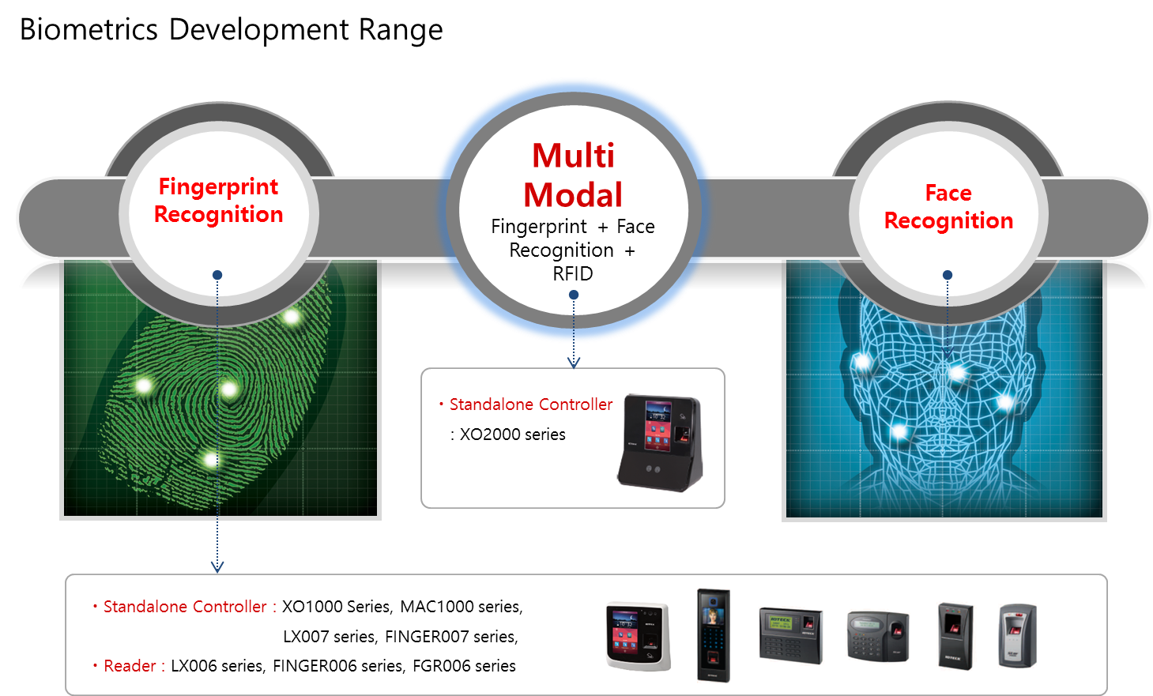
Notes:
Khi nhắc đến các sản phẩm vân tay, khách hàng hỏi nhiều về chấm công. Đúng thế, chấm công chính là một ứng dụng cụ thể của đầu đọc vân tay. Với Idteck, nếu như chỉ nói đến chấm công đơn thuần thì sẽ không cạnh tranh. Vì thị trường mục tiêu của Idteck là các hệ thống an ninh, chứ không phải chấm công. Lại nói về chấm công, nó là 1 tính năng phụ của Idteck, sản phẩm đầu đọc vân tay chỉ phát huy được hết tính năng của nó khi sử dụng chấm công đi kèm với an ninh. Nếu chỉ chào chấm công không các bạn sẽ gặp rất nhiều bất lợi, vì khi bán 1 sản phẩm an ninh tích hợp chấm công mà chỉ nói về chấm công không thì sẽ không có nhiều thứ để nói.
=> Thị trường chính, mục tiêu của Idteck là các hệ thống an ninh.

Slide 11
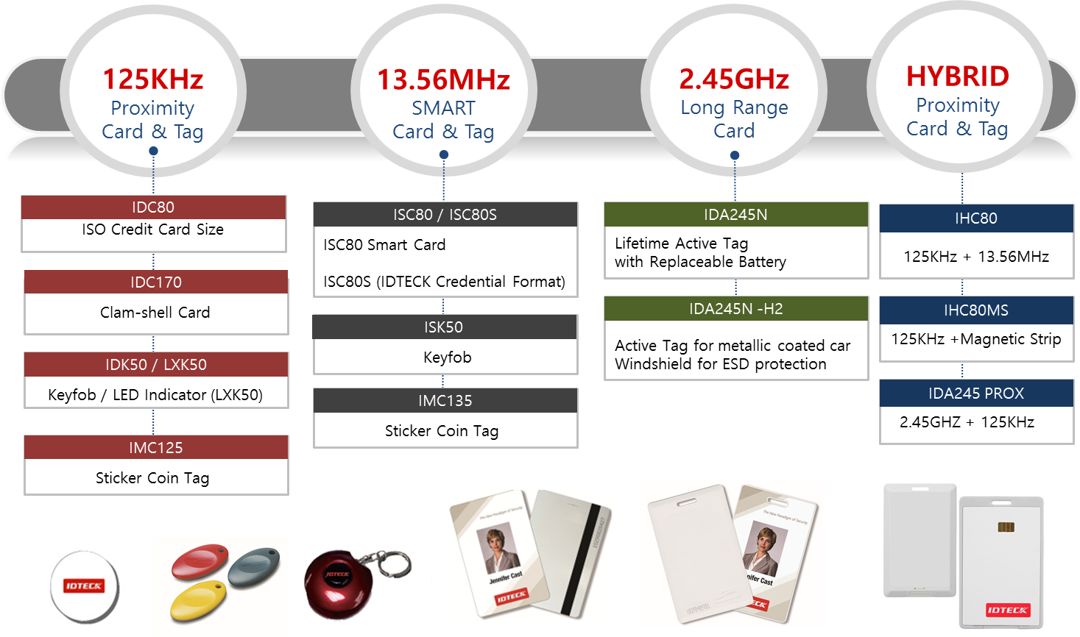
RFID Card & Tag Development Range
Notes:
Về sóng radio, bản chất nó là một nguồn tài nguyên, và được quản lý. Vì sao nó lại được quản lý :
Thứ nhất vì nó là nguồn tài nguyên, thứ 2 quan trong hơn nếu k đc quản lý sẽ xảy ra sự can nhiễu lẫn nhau.
Sóng radio được chia ra để sử dụng những băng tần khách nhau, ví dụ như những giá trị như 125KHz,...
Với băng tần 125KHz: băng tần sử dụng thẻ proximity không có chứa dữ liệu thông tin, mà chỉ là mã ID. Trên con chip của thẻ chỉ chứa duy nhất một mã ID của thẻ.
Với băng tần 13.56MHz: sử dụng thẻ mifare có con chip chứa mã ID và các khu vực để ghi dữ liệu, thông tin lên thẻ. Tức là có thể ghi tên, tuổi, dữ liệu phòng ban lên thẻ, chứ không chỉ đơn thuần là mã ID.
Đấy chính là sự khác nhau giữa 13.56MHz và 125KHz. Hay sự khách nhau giữa thẻ proximity và thẻ mifare. Tại sao lại gọi thẻ mifare là thẻ thông minh, chứ không phải thẻ 125KHz. Vì nó chứa thông tin, có thể dùng các thông tin đó để xử lý thêm các nghiệp vụ khác.
Băng tần 125KHz và 13.56 cho những thẻ khoảng cách gần nên sức gây ảnh hưởng, can nhiễu là rất nhỏ nên không bị quản lý. Nhưng với khoảng băng tần 900MHz của đầu đọc UHF sẽ bị quản lý vì nó có thể can nhiễu vào dải tần của điện thoại.
Và một công nghệ khác là công nghệ GHz, 2.45GHz. Tại sao lại chọn 2.45GHz, vì hiện nay trên thế giới các băng tần GHz trở lên đều free, không phải đăng ký. Chính vì vậy người ta sử dụng băng tần GHz cho công nghệ khoảng cách xa. Với Idteck ngta sử dụng GHz, còn với 1 số đơn vị khác họ sử dụng UHF (khoảng 900MHz)- phải đăng ký với cục tần số.
Ngoài ra nó cũng có công nghệ lai giữa các thẻ khác nhau, thẻ HYBRID, một người có thể dùng 1 thẻ cho các đầu đọc khách nhau, như trong hình . Nó giúp tăng tính tiện lợi.

Slide 12
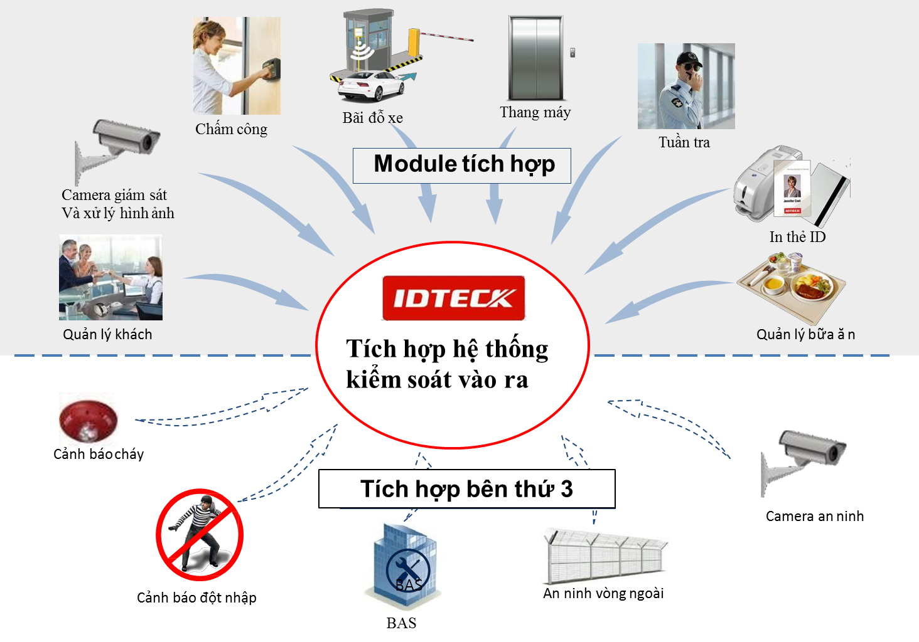
Notes:
Bên thứ ba nghĩa là gì ?
Tại sao phải tích hợp, mở rộng thành các giải pháp.

Slide 13
Giải pháp tích hợp với bên thứ 3
Video Giám sát
Cảnh báo cháy
Cảnh báo trộm&xâm nhập
Tích hợp BAS
An ninh vòng ngoài
Tích hợp cửa đặc biệt

Slide 14
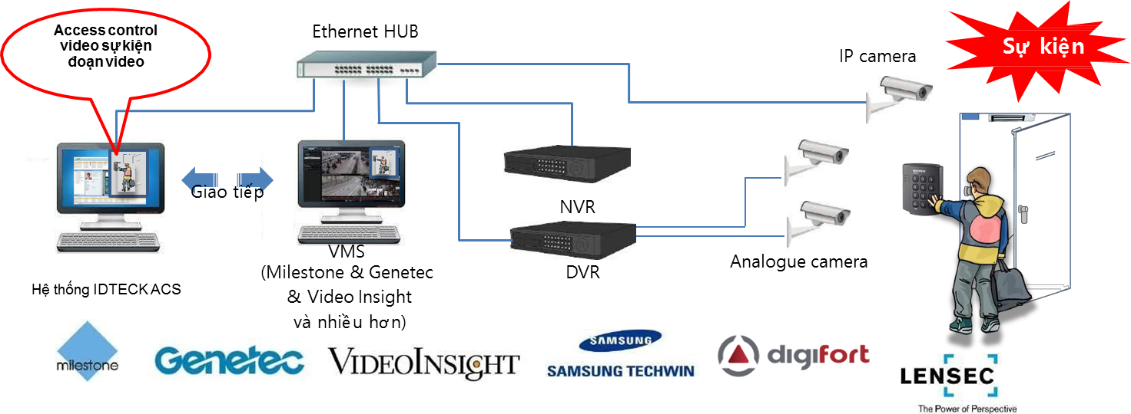
Video Giám sát
TÍCH HỢP HỆ THỐNG ACCESS CONTROL VỚI CÁC ĐỐI TÁC VMS CỦA IDTECK
①Điều khiển và giám sát vidieo (live) từ phần mềm quản lý Access Control IDTECK
②Dễ dàng giám sát các sự kiện bất thường/bất hợp pháp thông qua các màn hình Video pop-up
③Cài đặt nhiều camera, mỗi cửa,vị trí và tòa nhà, có thể được kiểm soát/giám sát hoàn toàn từ hệ thống Access Control
④Phần mềm hệ thống IDTeck được tích hợp với các đối tác VMS nổi tiếng Milestone, Genetec, Video-Insight, và Samsung
⑤DVR/NVR của Samsung (Hanwha) được tích hợp trực tiếp với hệ thống IDTECK, Không mất phí với mỗi camera
Loại bỏ bản ghi và các giờ lưu trữ của các đoạn video không quan trọng cho việc giám sát. Quản lý các bản ghi sự kiện và video lưu trữ bất cứ khi nào hệ thống access control system được kích hoạt.
Ưu điểm

Slide 15
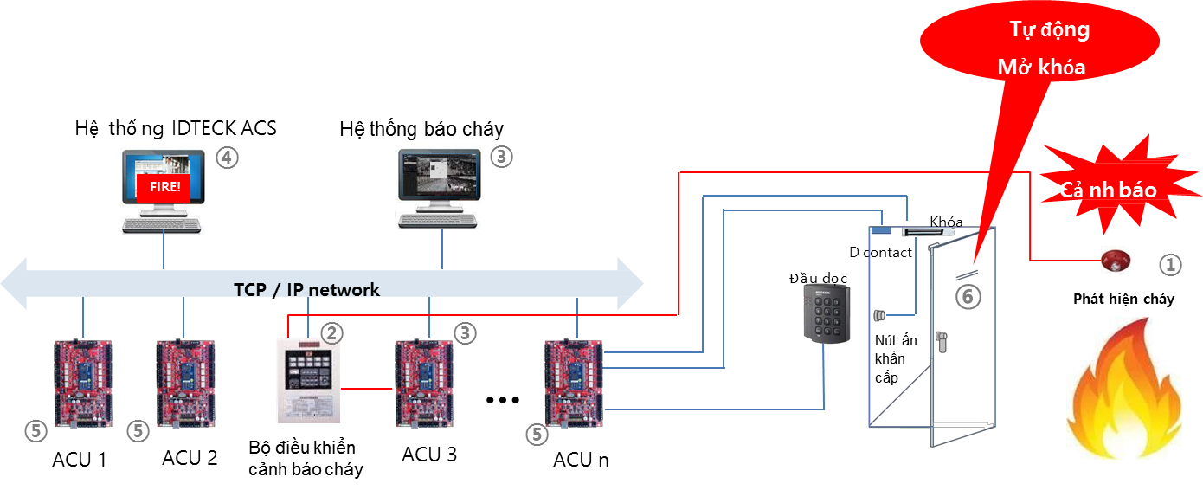
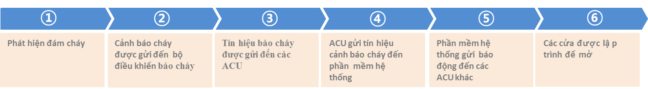
2. Cảnh báo cháy
Tích hợp phần mềm IDteck
①Cửa sẽ tự động mở hoặc đóng khi tín hiệu cảnh báo lửa được gửi tới ACU.
②Cửa có thể khóa hoặc mở thông qua phần mềm IDTECK.
③Kết nối một tín hiệu kết nối đầu ra cảnh báo cháy tới ACU.
④Thuận tiện và tiết kiệm chi phí (tiết kiệm dây).

Slide 16
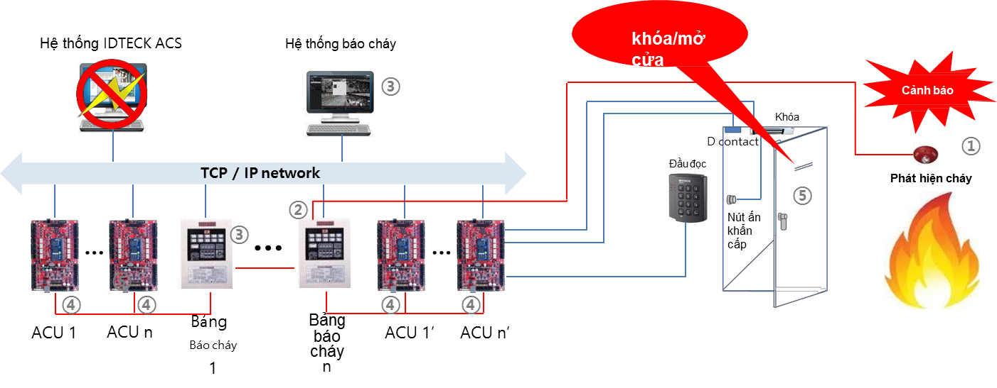
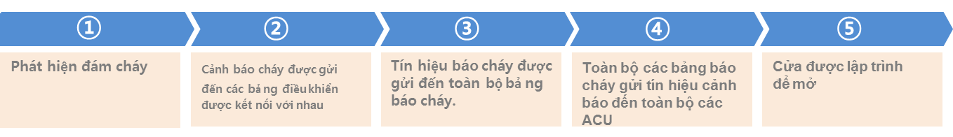
2. Cảnh báo cháy
Kết nối trực tiếp phần cứng
① Trong trường hợp mạng kết nối không ổn định, sử dụng phương pháp kết nối một-một. Cảnh báo cháy ở mỗi vùng Và ACU IDTECK sẽ được kết nối trực tiếp để truyền tín hiệu đến hệ thống.
② Tín hiệu cảnh báo cháy sẽ được chuyển tới ACU mà không cần thông qua Hệ thống Máy chủ .
Cửa tương ứng với mỗi ACU có thể được cấu hình để tự động khóa/mở.

Slide 17
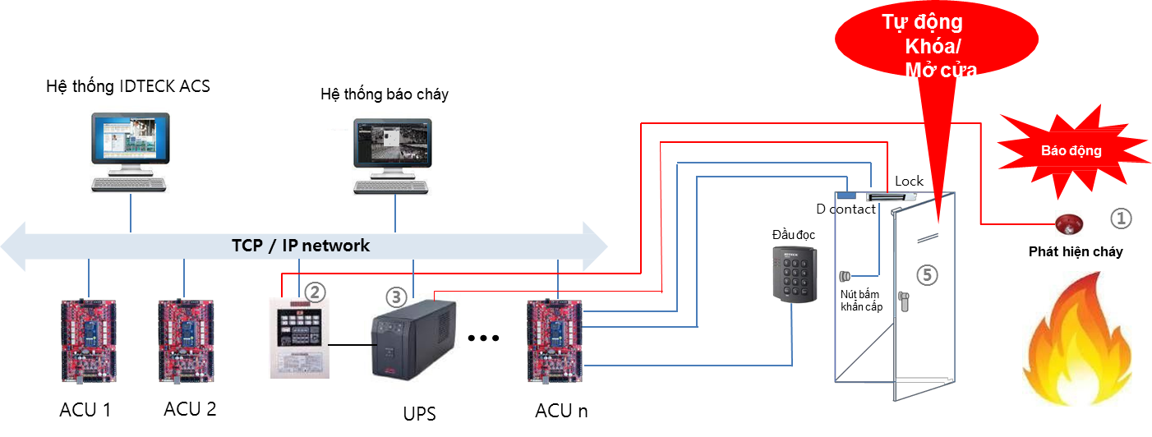
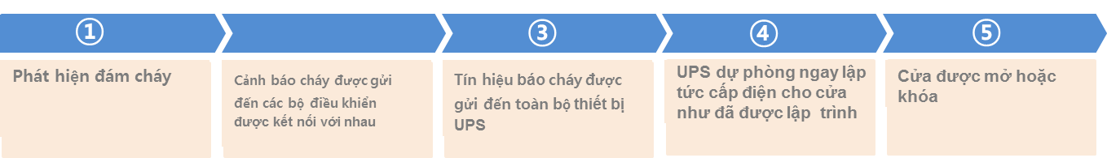
2. Cảnh báo cháy
Kết nối Pin sạc dự phòng UPS
②
①Bộ sạc pin của hệ thống ACU sẽ duy trì chế độ sạc trên pin bất cứ khi nào nguồn điện được cấp vì vậy pin luôn trong trạng thái đầy khi cần đến.
② ACU tích hợp sẵn sạc pin kéo dài 3-4 tiếng đủ cho việc vận hành hệ thống. Như vậy, UPS dự phòng có thể được kết nối đến bộ điều khiển báo cháy trong trường hợp cúp điện để khóa có thể đóng cửa (Chế độ an ninh) hoặc mở (Chế độ an toàn).

Slide 18
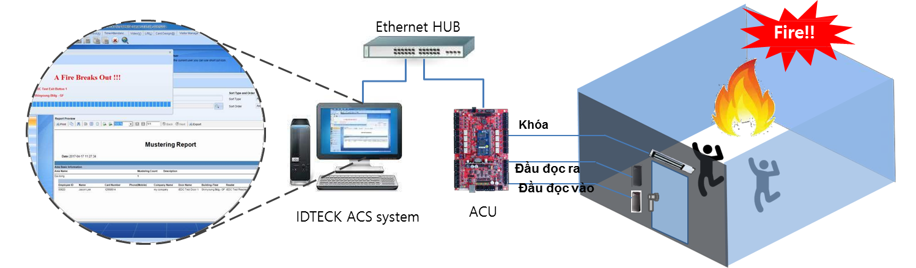
2. Cảnh báo cháy
Báo cáo tổng hợp
①Báo cáo tổng hợp cung cấp người vận hành ai là người VÀO, ai là người RA của vùng kiểm soát trong trường hợp khẩn cấp. Một nhật ký liệt kê tất cả các chủ thẻ khi đi VÀO và khi đi RA bởi các đầu đọc được chỉ định.
Ưu điểm
Khi cảnh báo cháy được kích hoạt, một danh sách những người ở khu vực hoặc phòng chỉ định sẽ được in ra ngay lập tức. (Yêu cầu Đầu đọc VÀO/RA trên cửa 2 chiều)
Notes:
Vậy chúng ta còn làm được những gì với những thông tin tích hợp trên ? Với những hệ thống như thế này, các thông tin báo cáo xuất ra là cực kỳ quan trọng.

Slide 19
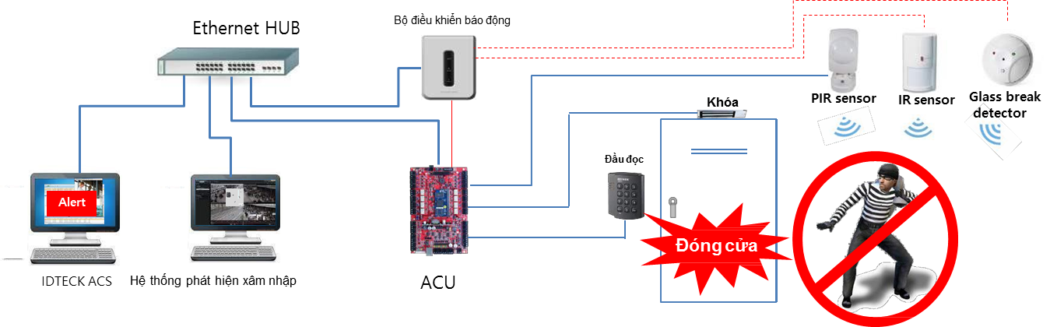
3. Cảnh báo trộm & xâm nhập
Tích hợp giữa hệ thống ACC và hệ thống phát hiện xâm nhập
①Các cảm biến có thể được kết nối tơi IDTECK ACU hoặc trực tiếp hoặc thông qua Bộ điều khiển cảnh báo.
② Hệ thống IDTECK có thể cấu hình một cửa tự động ngắt khi cảnh báo kích hoạt.
③Tín hiệu cảnh báo xâm nhập có thể hoặc kích hoạt hoặc tắt dựa trên lịch trình thời gian tương ứng.
Ưu điểm
Hệ thống IDTECK giám sát tất cả các trạng thái của cáp báo động chống trộm On/Off/ Cut/Short/On/Off và gửi các thông báo cảnh báo khác nhau đến quản trị viên qua Email, SMS, và thông báo qua loa báo.

Slide 20
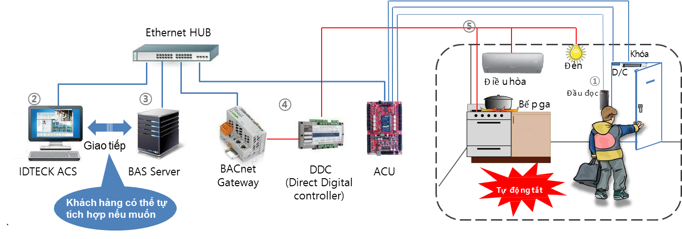
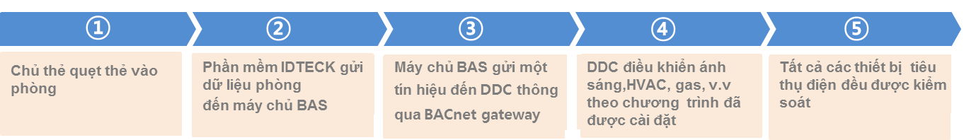
4. Tích hợp BAS
Tích hợp của hệ thống IDTECK Access Control và BAS
① Các thành phần (Ánh sáng, lò sưởi, tủ lạnh, v.v) có thể kết nối với nhau và với hệ thống IDTECK access control.
② Căn phòng có thể dễ dàng kiểm tra bởi 1 quản trị viên. Công nghệ giúp tiết kiệm năng lượng.
③ Cung cấp môi trường thuận tiện, thông minh khi các thiết bị hoạt động tự động khi một người bước vào phòng.

Slide 21
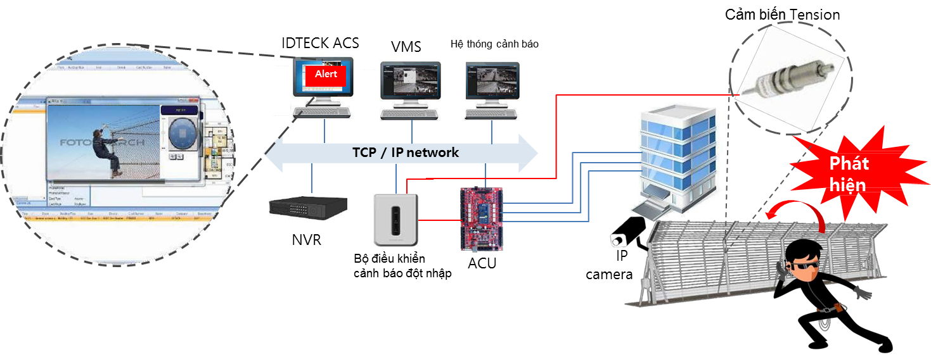
4. An ninh vòng ngoài
Tích hợp hệ thống IDTECK ACS với các hệ thống cảnh báo khác
① Cảm biến Tension hoặc Beam có thể được kết nối tới các ACU qua bộ điều khiển cảnh báo.
②Khi cảnh báo kích hoạt, tín hiệu sẽ ngay lập tức được chuyển tới ACU để có thể giám sát tình hình từ phần mềm Idteck theo thời gian thực.
③Giám sát qua video khi CCTV được liên kết với hệ thống IDteck.
④Hệ thống cảnh báo xâm nhập có thể hoặc kích hoạt hoặc tắt dựa trên lịch trình thời gian tương ứng.

Slide 22
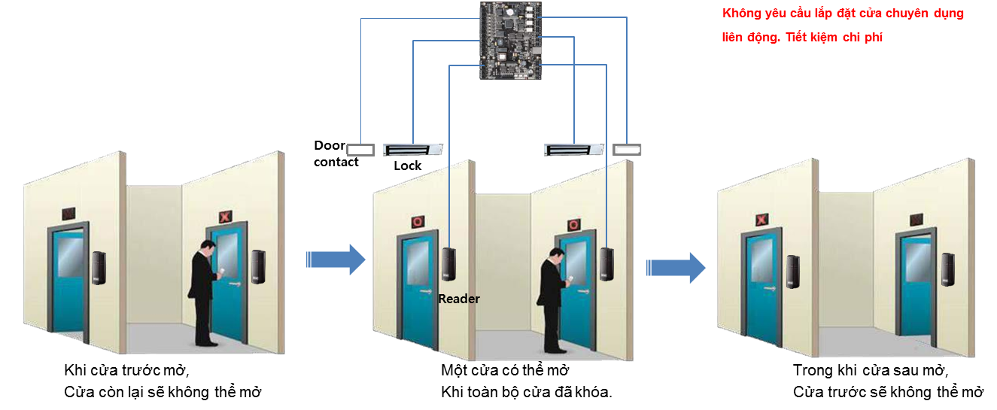
6.Tích hợp cửa đặc biệt
Cửa liên động
①Hệ thống cửa liên động : Các nguyên tắc hoạt động cửa được liên kết với nhau bởi hệ thống.
②Thường được sử dụng để kiểm soát môi trường, ứng dụng điển hình cho các phòng thí nghiệm, tia X, phòng điều trị cách ly,... .
③Toàn bộ cửa cùng đóng hoặc cùng mở.
④Mở bất kỳ cửa nào đều làm cho cửa thứ 2 khóa cho đến khi đóng lại cửa đó.
⑤Một khóa chuyển đổi cung cấp hệ thống kiểm soát on-off.
⑥Cửa đầu tiên cần phải đóng hoàn toàn nếu muốn vào cửa thứ hai.

Slide 23
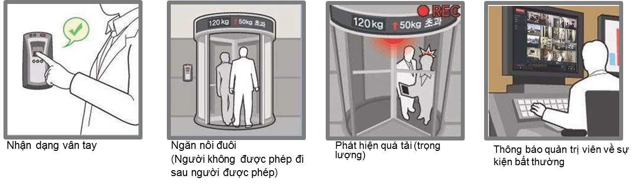
6.Tích hợp cửa đặc biệt
Cửa đi kèm với thiết bị cảm biến trọng lượng.
Ưu điểm hệ thống
Cung cấp giải pháp an ninh hiệu quả vì nó đòi hỏi việc nhận dạng kép để có quyền ra vào
Giai đoạn 1 xác minh sử dụng thẻ RF / vân tay và giai đoạn 2 xác minh bằng cách sử dụng cảm biến trọng lượng.
Được lắp đặt trong các khu vực quan trọng của tòa nhà
Sử dụng các cảm biến trọng lượng, nó ngăn chặn những người không được phép và các hoạt động bất thường.
Notes:
Hệ thống cửa liên động được thiết kế để cung cấp tính năng kiểm soát truy cập cấp cao bằng cách tích hợp cảm biến trọng lượng để ngăn chặn việc lợi dụng một người sử dụng trái phép hoặc các hoạt động bất thường như di chuyển, lấy cắp các mặt hàng hoặc thiết bị mà không được sự cho phép.

Slide 24
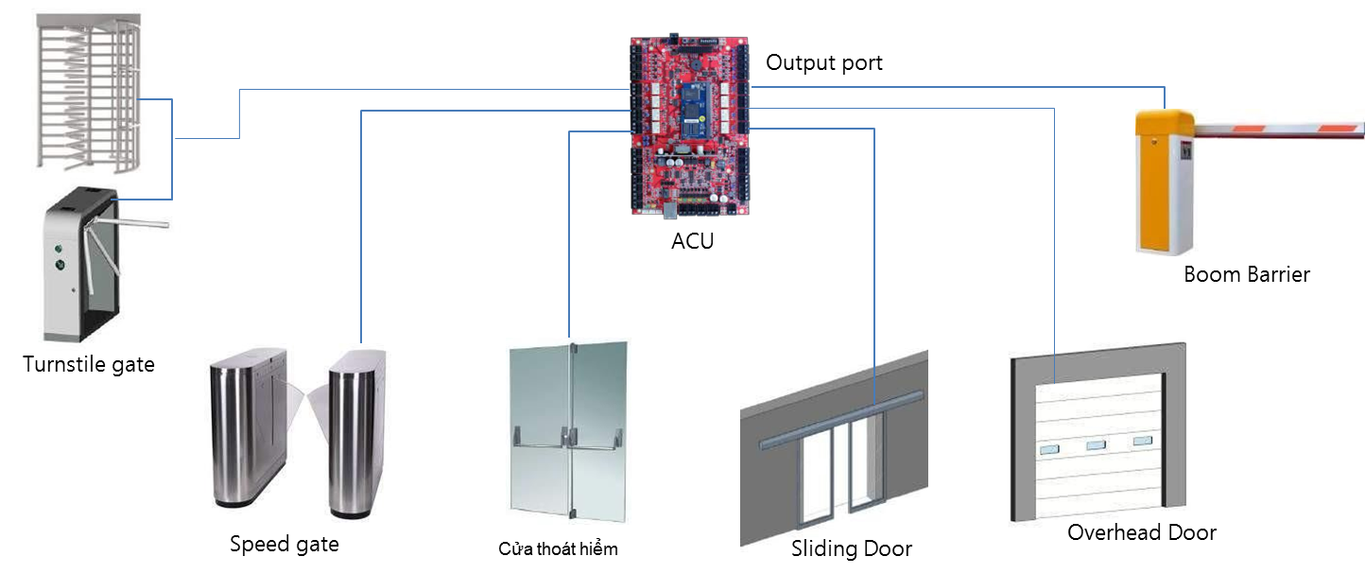
6.Tích hợp cửa đặc biệt
Điều khiển kiểm soát các hệ thống cửa khác
① Tất cả các loại cửa có thể được kết nối bằng đầu vào cảm biến giám sát của ACU IDTECK.
② Turnstile, Speed gate : ngăn chặn nối đuôi (chống Anti passback), Kiểm soát nhập cảnh hiệu quả.
③ Cửa thoát hiểm : Khóa cửa tự động mở khi hỏa hoạn
④ Sliding Door, Overhead Door, Boom Barrier : Tự động nhận diện & mở cửa khi các phương tiện tiến đến

Slide 25
Giải pháp tích hợp của IDTECK
1. Quản lý khách
2. Bãi đỗ xe
3. Chấm công
4. Tuần tra
5. Kiểm soát thang máy
6. Hệ thống quản lý bữa ăn
Hệ thống in thẻ
Quản lý hàng hóa
9. Giám sát hành trình

Slide 26
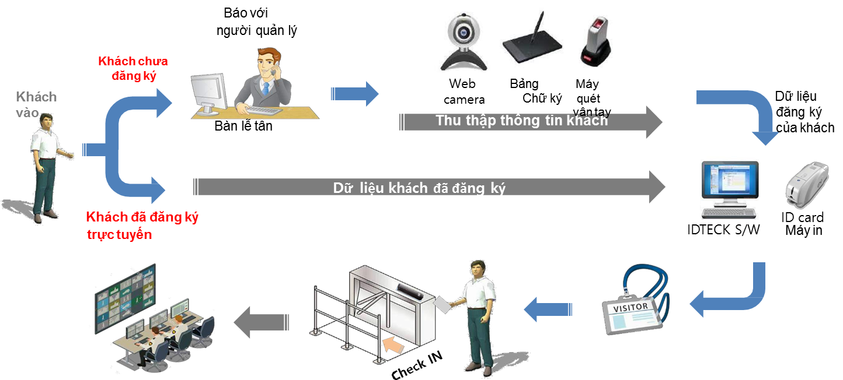
1. Quản lý khách
Phát thẻ
Phòng giám sát
Hệ thông quản lý khách IDTECK
①Khách có thể đăng ký trực tuyến hoặc tại cổng vào.
②Nhiều cách thức để xác thực (Thẻ RF và Vân tay).
③Chỉ định các khu vực được truy cập cho khách và thẻ tự động hết hạn dựa theo các mức độ và thời gian truy cập.
④Ngăn chặn người không được ủy quyền. Lưu lượng ra/vào và các báo cáo liên quan có thể được in ra.

Slide 27
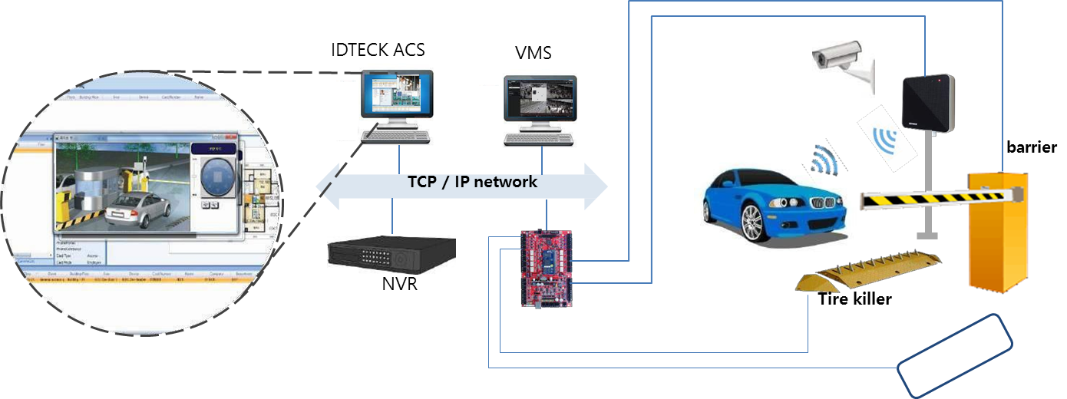
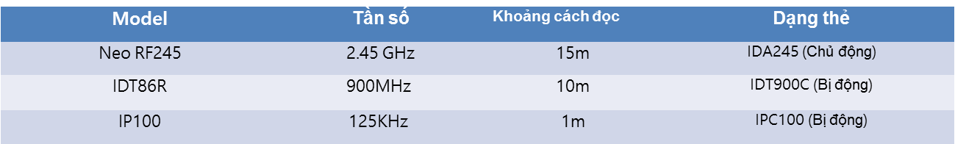
2. Bãi đỗ xe
ACU
Loop Coil
①Kiểm soát vào ra cho cả người và phương tiện có thể quản lý từ một hệ thống.
②Phương tiện VÀO/RA có thể được giám sát trong thời gian thực bởi hệ thống ACC IDTECK.
③ Khu vực đỗ xe và khoảng thời gian cho phương tiện truy cập có thể được thiết lập
④ Quản lý hiệu quả hơn nhờ tích hợp với hệ thống CCTV (View pro), Tire killer và vòng loop.
Bảng so sánh đầu đọc RF
Notes:
Giải thích bị động và chủ động

Slide 28
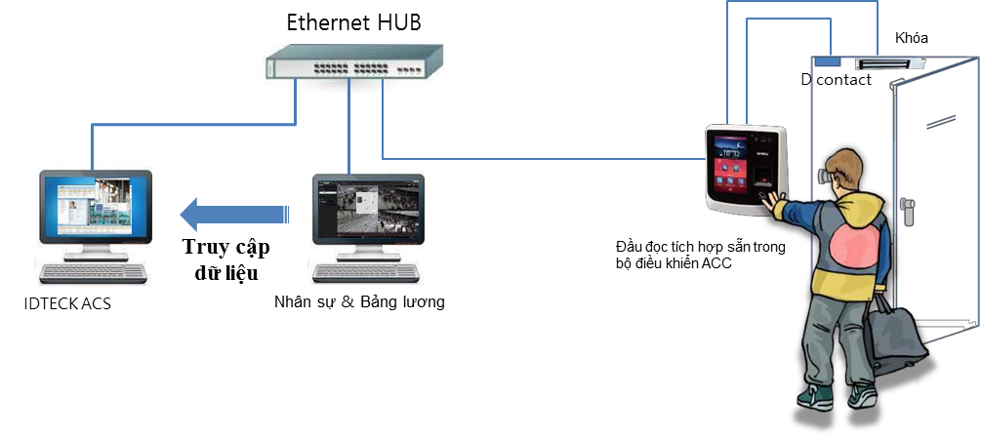
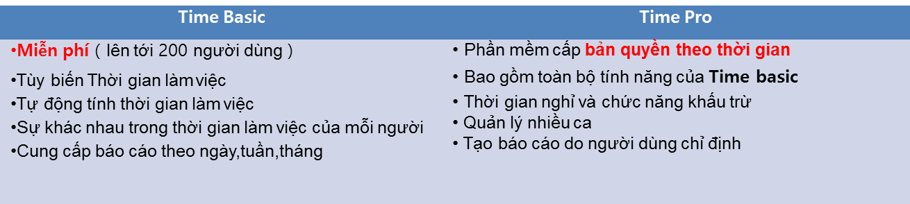
3. Chấm công
Hệ thống chấm công IDTECK
① Hiệu quả kinh tế : Hệ thống ACC có thể được dùng như 1 HT chấm công mà không mất thêm chi phí nào.
② Dữ liệu truy cập cá nhân có thể được sử dụng để làm một bảng dữ liệu lương.
③ Có 2 dạng của phần mềm chấm công IDTECK, Time Basic và Time Pro.

Slide 29
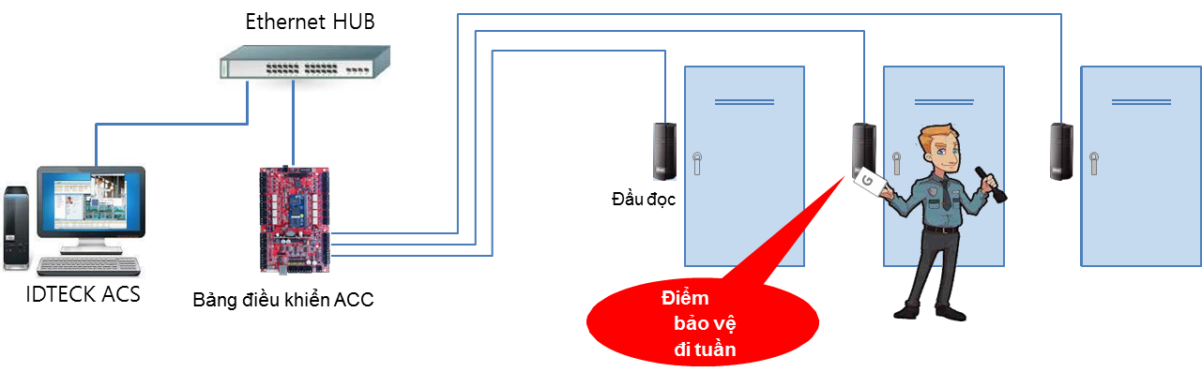
4. Tuần tra
Hệ thống Guard Tour IDTECK
① Hệ thống ACC có thể được dùng như 1 HT Tuần tra mà không mất thêm chi phí nào.
② Thông tin liên quan đến việc tuần tra của bảo vệ, như là ai, hoặc khi nào, có thể được quản lý bởi thẻ RF và FP.
③Thông tin bổ sung, như là các điểm và thời gian tuần tra, có thể được cấu hình và giám sát từ phần mềm IDTECK.
④ Dữ liệu của chuyến tuần tra có thể được in ra trong nhiều định dạng khách nhau (Tháng, Ngày, Năm ,vv).
Độ tin cậy với việc tuần tra sẽ tăng đáng kể cùng với khả năng cấu hình thời gian và ngày tuần tra mà không mất thêm chi phí. Báo cáo tuần tra Thiếu / Sớm / Chậm / Cảnh báo.
L
Ưu điểm
Notes:
FP là gì ? Tổng quan về hệ thống giám sát tuần tra

Slide 30
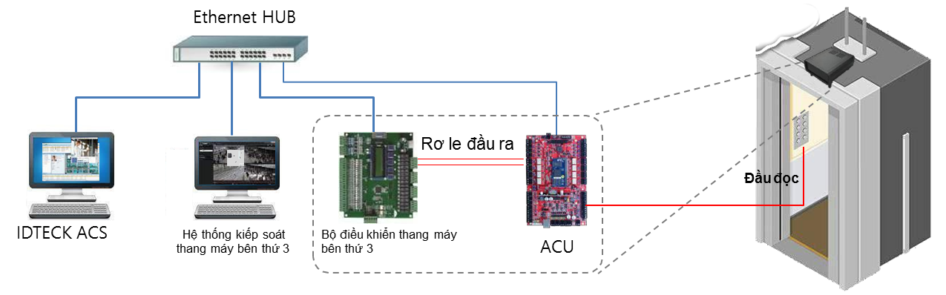
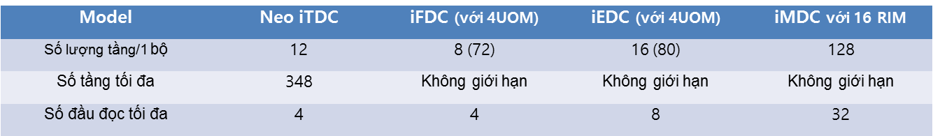
5. Thang máy
Thang máy
Kiểm soát thang máy IDTECK
① Có khả năng Cài đặt/Tùy chỉnh quyền truy cập trên mỗi người dùng.
② Người dùng có thể phân loại vào nhiều nhóm.Quyền truy cập và cũng có thể được quản lý/thay đổi trên mỗi nhóm.
③ Quyền truy cập cho các tầng có thể cài đặt/giải phóng dựa trên bảng thời gian tương ứng.
Số lượng tầng được kiểm soát bởi bộ điều khiển
Notes:
Cấu hình iFDC với UOM => số lượng cụ thể

Slide 31
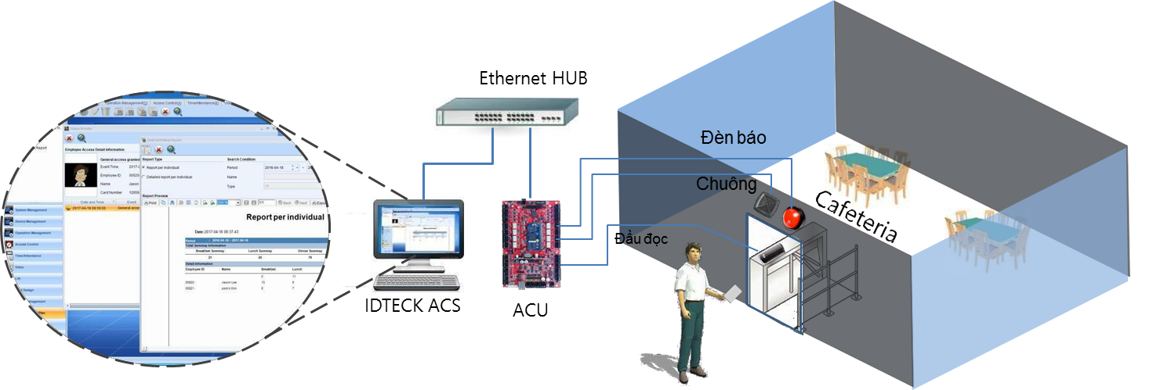
6. Quản lý bữa ăn
Hệ thống quản lý bữa ăn IDTECK
① Hệ thống ACC IDTECK có thể sử dụng như là một hệ thống quản lý bữa ăn mà không mất thêm chi phí nào.
②Các đầu đọc có thể cài đặt trên mỗi thực đơn khác nhau và sổ chi phí. (Các đầu đọc có thể được cấu hình với các thực đơn cá nhân và sổ quản lý kinh doanh?)
③Thông tin như thời gian bữa ăn hoặc tên người sử dụng bữa ăn có thể quản lý bởi thẻ RF và FP.
④Số lượng thường dùng (quán ăn hoặc khu ăn uống) có thể được kiểm tra và danh sách có thể in ra trong một số định dạng khác nhau (trên mỗi người dùng, nhóm, khoảng thời gian,v.v.).
Giảm áp lực và tiết kiệm thời gian để nhận tiền mặt hoặc thẻ thanh toán. Quản lý dữ liệu bữa ăn tự động và thuận tiện hơn
Ưu điểm

Slide 32
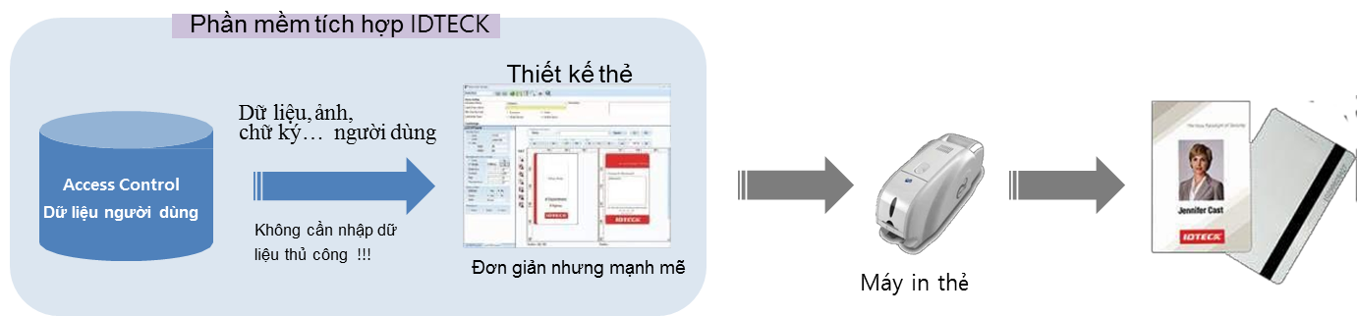
7. In thẻ
Phần mềm ID Badging IDTECK
①Thẻ ID cho người dùng và khách có thể thiết kế và in ra theo ý người dùng.
②Dữ liệu người dùng có thể được dùng cho thiết kế thẻ (Tên, ID Nhân viên, và tên Công ty/Phòng Ban).
③ Tương thích với hầu hết Máy in thẻ trên thị trường, và hỗ trợ in cả 1 – 2 mặt thẻ cho thẻ tiêu chuẩn ISO.
④Thêm thông tin như một hình ảnh và chữ ký có thể thực hiện bởi Webcam hoặc Sign pad.
Ưu điểm
Khả năng tạo thẻ ID sẽ tăng lên rất nhiều nhờ sử dụng cơ sở dữ liệu có sẵn cho việc phát hành thẻ mà
không cần ghi thêm thông tin.

Slide 33
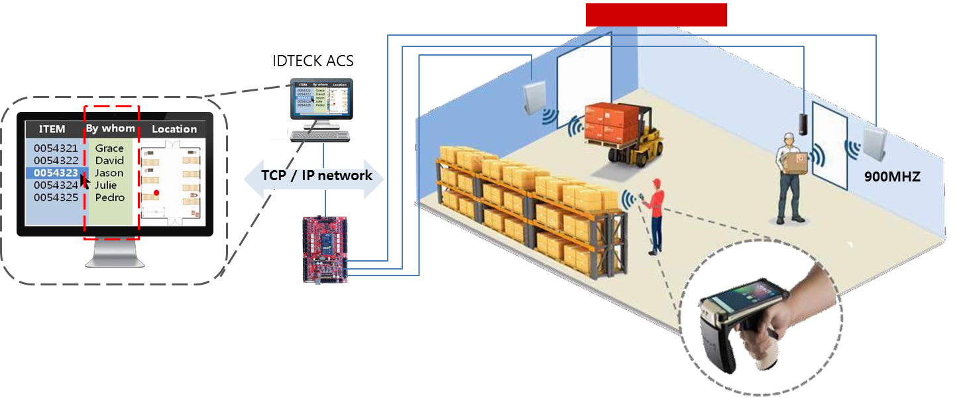
8. Quản lý hàng hóa
Hệ thống Quản lý hàng hóa IDTECK
① Hàng hóa có thể quản lý từ 1 phần mềm bằng cách tích hợp ACC và hệ thống quản lý hàng hóa với nhau
② Hệ thống có thể được điều khiển bằng cách sử dụng đầu đọc khoảng cách xa RFID và hệ thống thẻ.
③Thông tin thêm vào như những thùng hàng được lấy đi bởi ai hoặc khi nào cũng có thể được kiểm tra và quản lý.
④Vị trí của toàn bộ mặt hàng có thể được xác nhận bằng cách sử dụng Bản đồ trực quan.
Đầu đọc thẻ cầm tay
Ngoài việc ghi lại VÀO/RA của hàng hóa, các thông tin khách như vị trí hiện tại của hàng hóa hoặc tên của người yêu cầu mang hàng đi cũng có thể được kiểm tra và quản lý. Điều này sẽ giúp nâng cao hiệu quả trong quản lý tài sản.
Ưu điểm

Slide 34
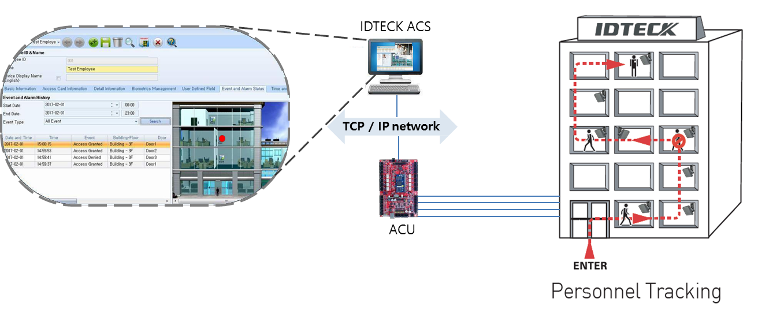
9. Giám sát hành trình
Hệ thống giám sát hành trình cá nhân IDTECK
①Bằng cách sử dụng hệ thống ACC, bộ phận giám sát có thể được tạo ra và hoạt động với chi phí rất nhỏ.
②Hệ thống có thể tạo nên bằng cách sử sụng đầu đọc khoảng cách xa RFID và hệ thống thẻ.
③Đầu đọc nhận diện thời gian và vị trí hiện tại của mỗi cá nhân có thể theo dấu từ phần mềm IDTECK.
Vị trí và hướng di chuyển của một các nhân có thể được lần ra/quản lý với việc tiết kiệm chi phí phụ thêm dựa vào khả năng sử dụng dữ liệu hệ thống ACC có sẵn. Nó có thể sử dụng cho giao thức VIP, giám sát nhân viên và việ c lậ p bả n đồ khách truy cậ p.
Ưu điểm

Slide 35
Cơ sở dữ liệu
Truy cập trực tiếp DB
Truy cập gián tiếp DB qua phần mềm trung gian
SDK
Giao thức truyền thông

Slide 36
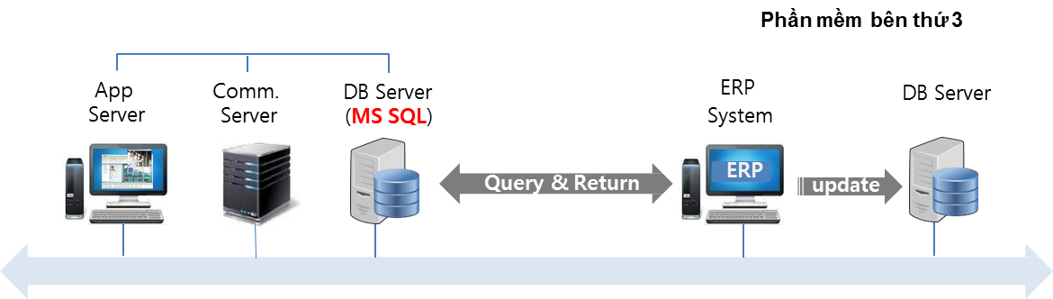
2. Truy cập trực tiếp DB
3 lớp hệ thống phần mềm IDTECK
TCP/IP network
① Xác định các trường dữ liệu bắt buộc (Số ID, Thời gian sự kiện,v.v).
② Thông tin truy cập DB sẽ được cung cấp (Tài khoản có thể truy cập, tên DB, tên bảng, tên trường ,v.v).
③ DB IDTECK sẽ được quyền truy cập vào hệ thống bên thứ 3 sử dụng tài khoản ban đầu được cấp (Tài khoản chỉ đọc).
④ Hệ thống bên thứ 3 xử lý dữ liệu và cập nhật DB máy chủ của họ theo mục đích ban đầu.

Slide 37
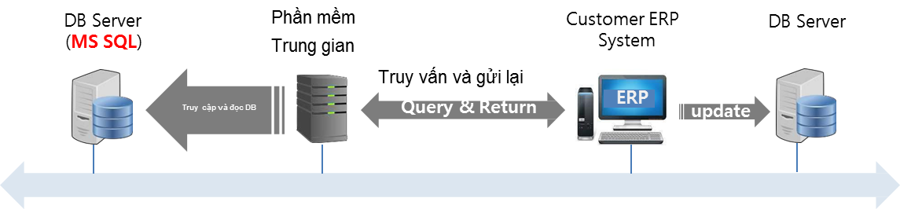
3. Truy cập gián tiếp DB qua phần mềm trung gian
Phần mềm bên thứ 3
Truy cập và đọc DB
TCP/IP network
① DB IDTECK sẽ có quyền truy cập hệ thống kiểm soát bên thứ 3 qua phần mềm trung gian.
② Phát triển thêm cho các phần mềm trung gian là cần thiết cho mỗi dự án.

Slide 38
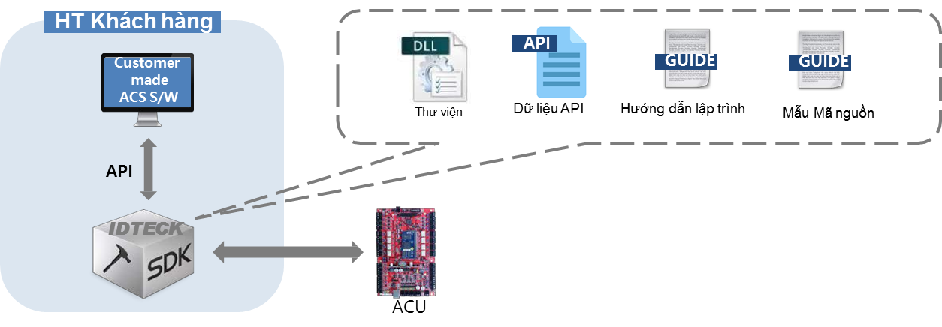
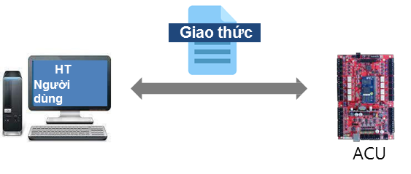
4. SDK
① Với SDK miến phí của chúng tôi (phần cứng), bạn có thể phát triển phần mềm hệ thống ACC của riêng bạn.
② SDK bao gồm các tệp thư viện, dữ liệu API, hướng dẫn lập trình và mã nguồn mẫu.
V-4. Giao thức truyền thông
① Với giao thức truyền thông, bạn sẽ có thể phát triển toàn bộ hệ thống ACC của bạn mà được kết nối trực tiếp với bộ điều khiển ACC.
② Tài liệu về giao thức chứa tất cả các thông tin cần thiết về cách giao tiếp với bộ điều khiển ACC
Notes:
SDK là gì? Vai trò của nó trong phần mềm

Slide 39
THANK YOU

